Slide 1
MCU - MiageCinemaUniverse
Présentation du Projet 2 : Site de réservation de billets de cinéma
Nom : AKANDAN Aho Paul
Licence 2-A

Slide 2
Introduction
- Site web de cinéma thématique "agent secret"
- Consultation des films, réservation des séances, gestion de profil
- Conçu avec PHP, HTML, et CSS

Slide 3
Structure du Projet
- assets/ : CSS, JS, images
- configuration/ : Paramètres de configuration
- includes/ : Fonctions et connexion DB
- pages/ : Pages principales du site

Slide 4
Introduction - Administration
- Interface sécurisée pour les administrateurs
- Gestion complète du cinéma virtuel MCU
- Contrôle sur les films, horaires, clients et actualités

Slide 5
Fonctionnalités - Administration
- Tableau de bord avec statistiques clés
- Gestion des "dossiers secrets" (films)
- Planification des séances de projection
- Gestion du "registre des agents" (clients)
- Publication des actualités du MCU

Slide 6
Fonctionnalités Principales
- Consultation des films à l'affiche et à venir
- Réservation de billets avec sélection de sièges
- Système de paiement simulé
- Gestion de profil utilisateur
- Actualités du cinéma

Slide 7
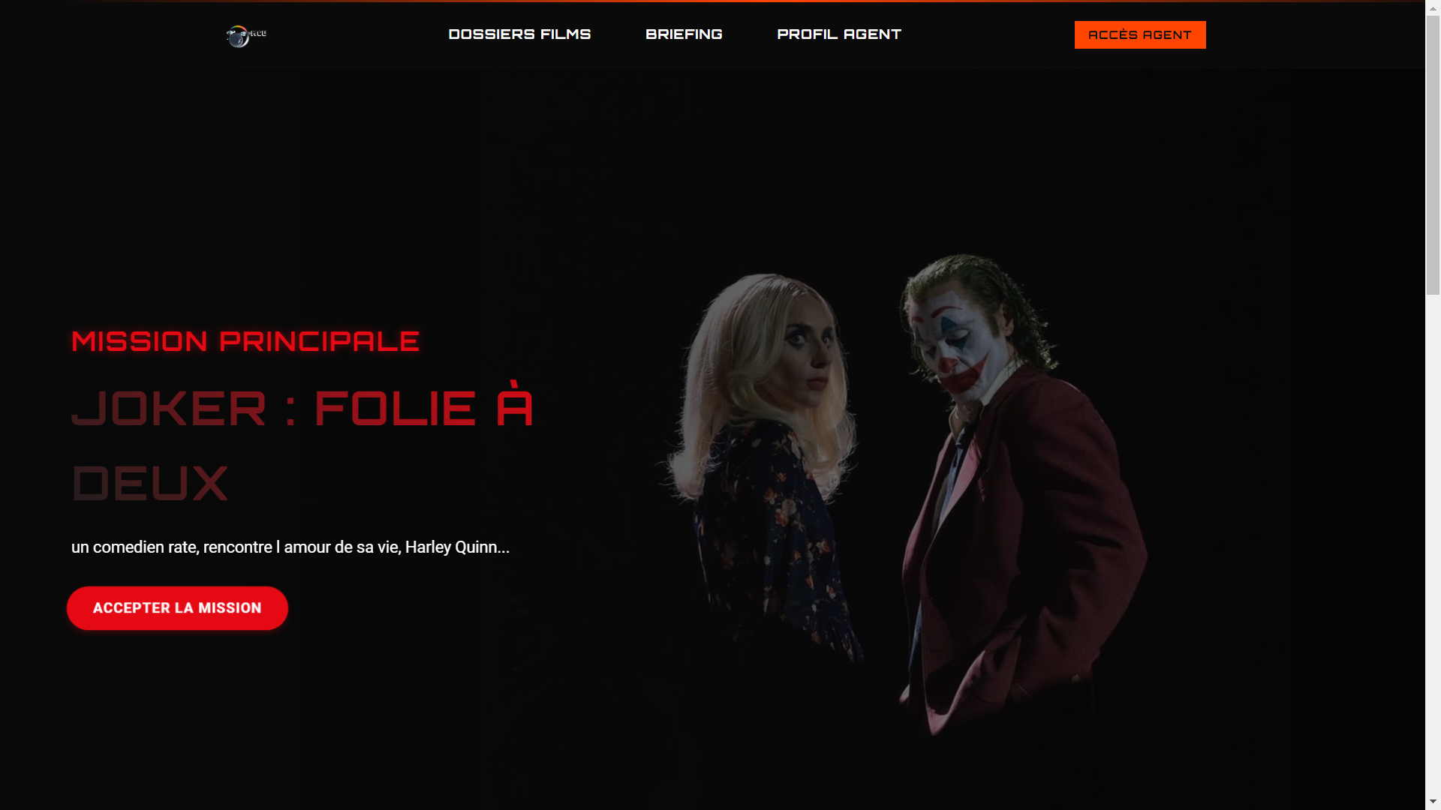

Slide 8
Pages Principales - Partie Publique
- accueil.php : Page d'accueil avec film à la une
- films.php : Liste des films disponibles
- details_films.php : Détails d'un film spécifique
- reservation.php : Sélection des sièges
- paiement.php : Simulation de paiement
- clients.php : Profil utilisateur
- confirmation.php : Confirmation avec QR code

Slide 9
Installation et Configuration
1. Cloner le dépôt sur le serveur web
2. Importer le fichier SQL miagecinemaunivers dans le dossier sql dans la base de données MySQL
3. Configurer les paramètres de connexion à la DB
4. S'assurer que PHP est configuré sur le serveur

Slide 10
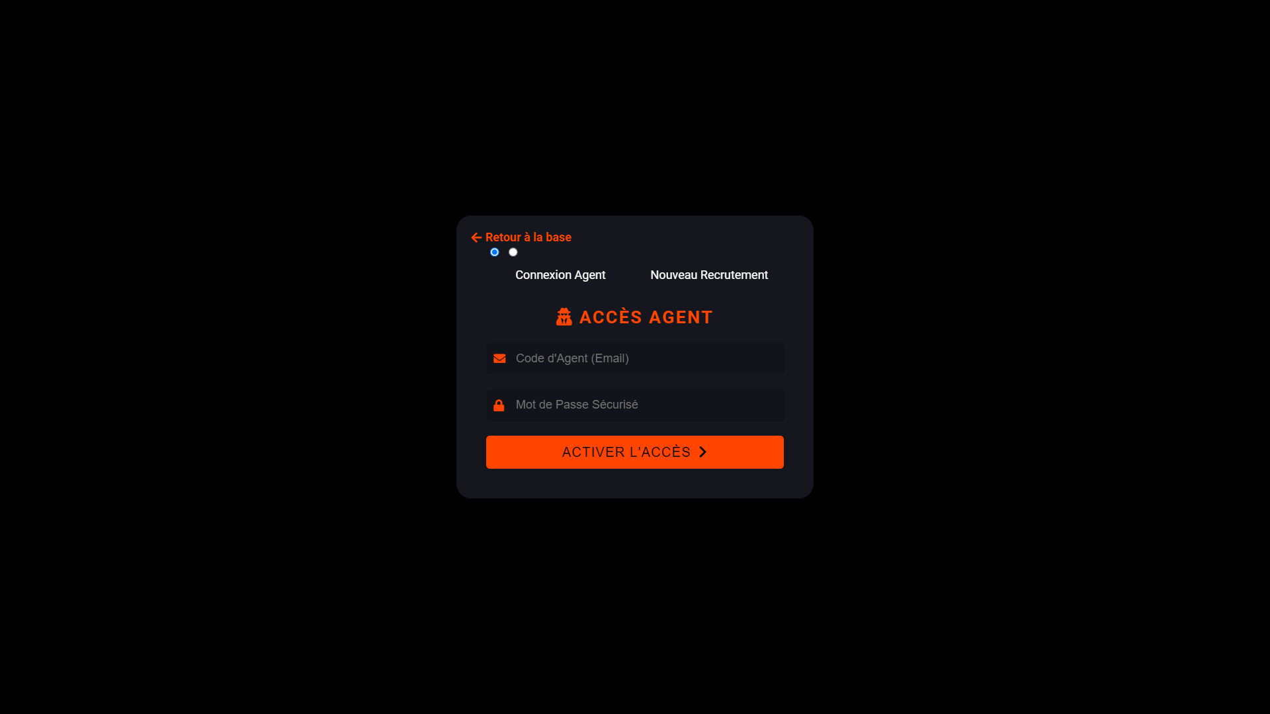
Connexion et Authentification
- Connexion utilisateur standard via connexion_inscription.php
- Connexion secrète (administrateur) avec email et mot de passe spécifiques
Pour la connexion secrète depuis la connexion utilisateur, tapez :
Nom utilisateur : ad@ad.ad
Mot de passe : ad

Slide 11
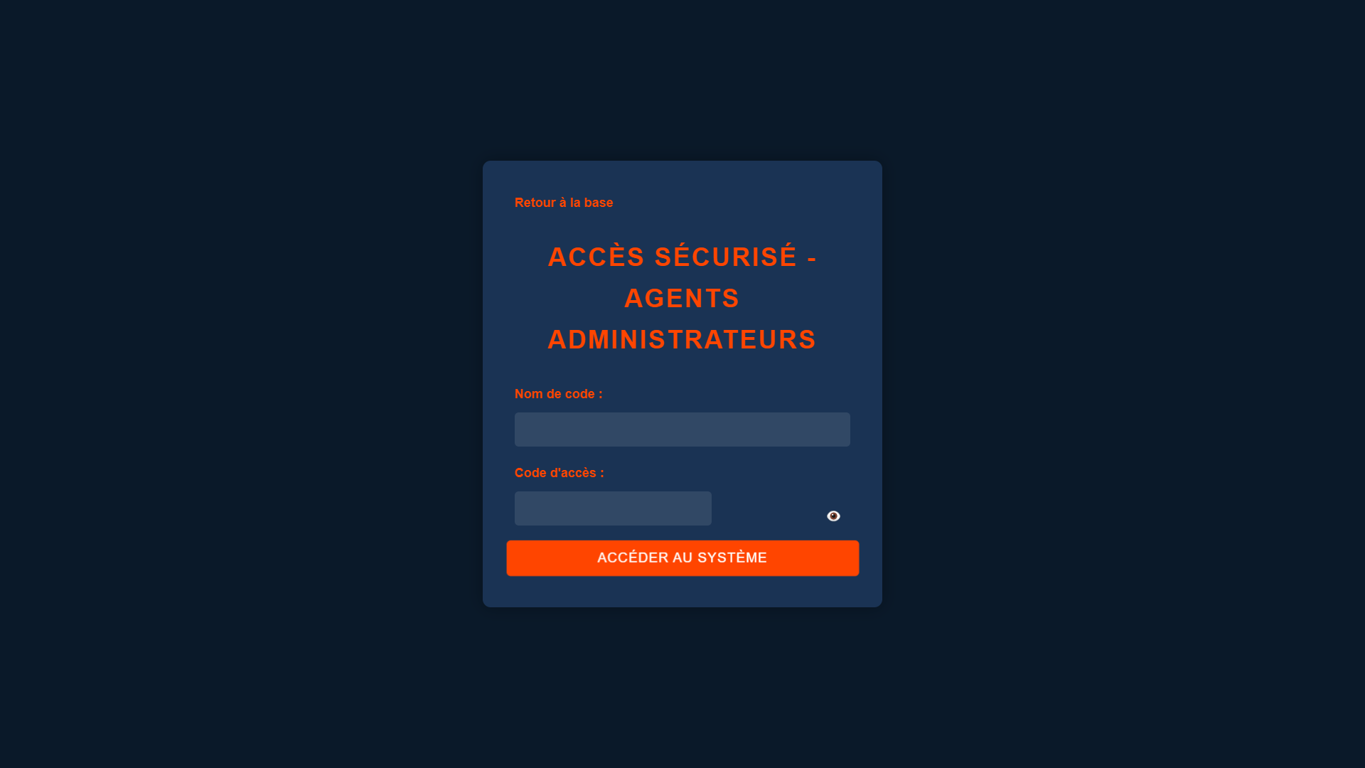
Connexion et Authentification
Arrivé sur cette page, pour accéder au tableau de bord, tapez :
Nom d’utilisateur : admin
Mot de passe : Admin123

Slide 12
Sécurité
- Protection contre les injections SQL
- Hachage des mots de passe
- Utilisation de tokens CSRF
- Validation et nettoyage des entrées utilisateur
- Authentification sécurisée des administrateurs
- Protection contre les injections SQL et XSS

Slide 13
Personnalisation
- Modifier les fichiers CSS pour changer l'apparence
- Ajuster le contenu thématique dans les fichiers PHP
- Configurer les paramètres du site dans config.php

